Slide 1
Program prevence kriminality a závislostního chování 2025
Informační seminář pro žadatele
Oddělení bezpečnosti a prevence, Odbor bezpečnosti a krizového řízení, KÚKK
Oddělení krajských dotací, Odbor investic, KÚKK
11. 12. 2024

Slide 2
Program prevence kriminality a závislostního chování
USNESENÍ
Schválen a vyhlášen Zastupitelstvem Karlovarského kraje
dne 9. 12. 2024

Slide 3
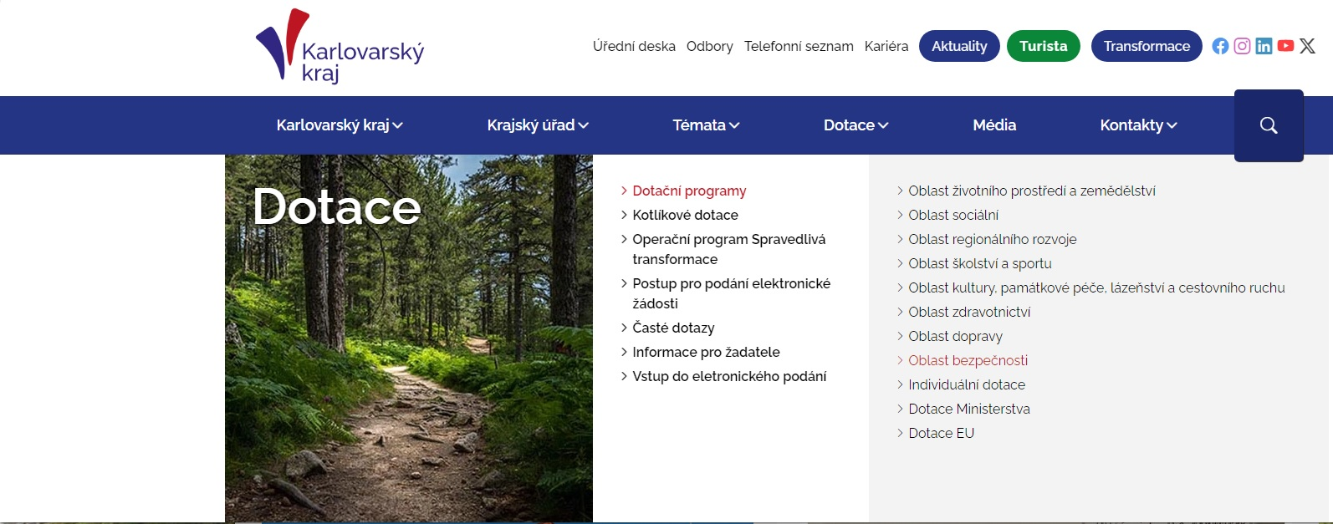
Program prevence kriminality a závislostního chování
Karlovarský kraj | KV Kraj (kr-karlovarsky.cz)
Notes:
- záložka Informace pro žadatele – aktuální informace – způsob přihlášení, nečinnost systému apod.

Slide 4
Program prevence kriminality a závislostního chování

Slide 5
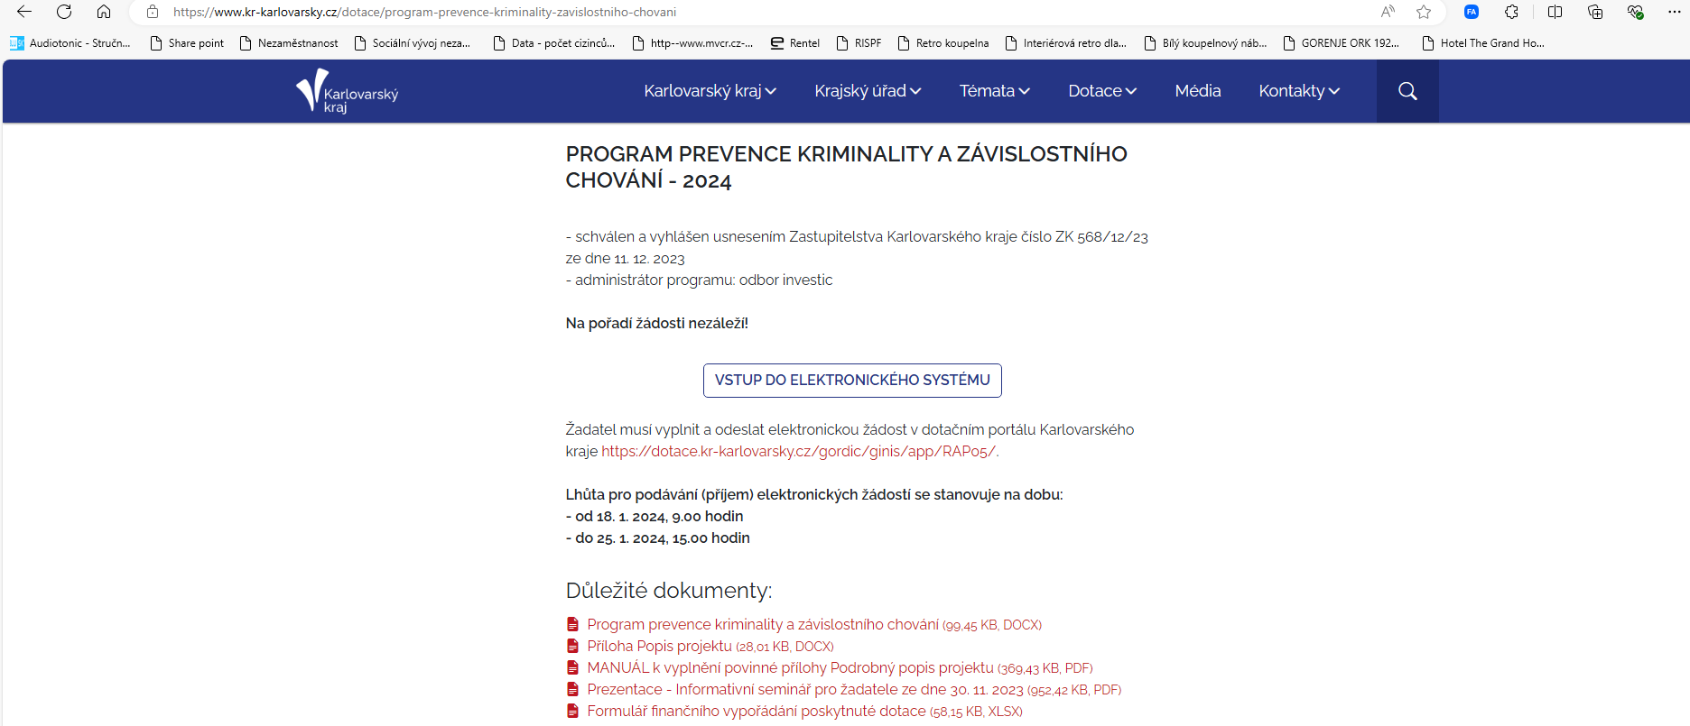
Program prevence kriminality a závislostního chování
Program_PK_a_ZCH_2025.docx

Slide 6
Program prevence kriminality a závislostního chování
Rozpočet programu: 2 200 000 Kč
Maximální výše dotace (1 žádost): 150 000 Kč
Finanční spoluúčast žadatele: 0 % (poskytováno 100 %)
Žadatel může podat maximálně 2 žádosti
Notes:
možné podat dvě žádosti na dva různé projekty v rámci dotačního programu
rozpočet navýšen o 200 000 Kč vzhledem k minulému roku
poskytováno 100 % na uznatelné náklady

Slide 7
Program prevence kriminality a závislostního chování
Lhůta pro podávání (příjem) elektronických žádostí:
od 15. 1. 2025, 09:00 hodin
do 22. 1. 2025, 15:00 hodin
Lhůta pro dodání listinné žádosti:
do 5. 2. 2025
Předběžné vyplnění a uložení žádosti možné již od 31. 12. 2024.
Notes:
- na pořadí žádostí nezáleží

Slide 8
Program prevence kriminality a závislostního chování
Okruh způsobilých žadatelů
obce v územním obvodu Karlovarského kraje,
církevní právnické osoby podle zákona č. 3/2002 Sb., o svobodě náboženského vyznání a postavení církví a náboženských společností a o změně některých zákonů (zákon o církvích a náboženských společnostech), ve znění pozdějších předpisů,
nadace a nadační fondy podle zákona č. 89/2012 Sb., občanský zákoník, ve znění pozdějších předpisů,
obecně prospěšné společnosti podle zákona č. 248/1995 Sb., o obecně prospěšných společnostech,
spolky a ústavy podle zákona č. 89/2012 Sb., občanský zákoník, ve znění pozdějších předpisů
Notes:
nestátní nezisková organizace, která má sídlo mimo územní obvod Karlovarského kraje, pokud zde bude realizovat svůj projekt
možné také realizovat preventivní projekty ve školách

Slide 9
Program prevence kriminality a závislostního chování
Povinné přílohy k žádosti
a) doklad o vlastnictví bankovního účtu žadatele
b) plná moc v případě zastoupení žadatele na základě plné moci
c) úplný výpis z Evidence skutečných majitelů
d) podrobný popis projektu – příloha 2
e) doklad o volbě nebo jmenování statutárního zástupce žadatele nebo oprávněné osoby, nelze-li toto zjistit z veřejných rejstříků

Slide 10
Program prevence kriminality a závislostního chování
Účel, předmět dotace
Dotace je určena na projekty z oblasti bezpečnosti a prevence, které se zaměřují výhradně na potlačování sociálně patologických jevů a zvyšují pocit bezpečí občanů na území měst a obcí v Karlovarském kraji:
studie, výzkumné práce (např. odborné projekty zpracování statistik vývoje nápadu trestné činnosti v obci, ankety a průzkumy veřejného mínění týkající se bezpečnostní situace v obci, analýzy drogové scény a výskytu závislostního chování v obci aj.),
podpora informovanosti občanů, medializaci problematiky prevence kriminality a závislostního chování (např. informační kampaně na rizikové téma, motivace občanů k aktivnímu přístupu pro zajišťování vlastního zdraví, bezpečnosti, a ochrany majetku),
projekty zaměřené na odstraňování kriminogenních situací, omezování příležitostí ke spáchání zejména majetkové trestné činnosti (dále jen „TČ“) a na zvyšování pravděpodobnosti dopadení pachatele,
vzdělávání odborné i laické veřejnosti zejména v oblasti nových hrozeb a trendů (kriminalita v kybernetickém prostředí, nelátkové závislosti, nové psychoaktivní látky, sebepoškozování, (digitální) wellbeing, duševní zdraví, finanční gramotnost, dluhové poradenství, extremismus, rasismus, domácí násilí aj.)
aktivity podporující prohlubování a navazování nové spolupráce odborné veřejnosti ze státního i nestátního sektoru za účelem prevence sociálně patologických jevů,
bezpečnostní cvičení a nácviky ve školách a školských zařízení (např. ozbrojený útočník),
pomoc rizikovým skupinám osob, (potenciálním) obětem TČ (např. děti a mládež, senioři, „problémové“ rodiny, národnostní a etnické menšiny, obyvatelé v sociálně vyloučených lokalitách),
práci s pachateli TČ, snižování recidivy,
realizaci akcí či resocializačních pobytů zaměřených na zmírnění či odstranění projevů rizikového chování predelikventních a delikventních dětí a mládeže ze závadového prostředí, s poruchami chování, ohrožené sociálně patologickými jevy.
Program pobytu bude zaměřen alespoň na jednu z uvedených oblastí:
- prevence kriminality
- prevence závislostního chování
- protidrogová prevence
projekty z oblasti protidrogové prevence a prevence závislostního chování.
Notes:
Jedna žádost o dotaci bude obsahovat jeden komplexní projekt. V rámci jedné žádosti nelze požadovat finanční prostředky na několik nesouvisejících účelů žádosti o dotaci.

Slide 11
Program prevence kriminality a závislostního chování
Zrušení
maximální výše
hodinových sazeb!
Dotace lze použít výhradně na:
úhradu nezbytně nutných nákladů (výdajů) na realizaci projektu,
tj. na náklady osobní, provozní a drobný hmotný neinvestiční majetek
Osobní náklady tvoří odměny za provedenou práci mimo pracovní poměr nutnou k vlastní realizaci projektu (DPP, DPČ, fakturované personální služby). Osobní náklady jsou pro účely použití dotace uznatelné až do výše 100 % poskytnutých finančních prostředků. Při stanovení nákladů na odměny za provedenou práci/pracovní činnost musí být respektována výše v místě realizace a čase obvyklá.
Provozní náklady jsou náklady vynaložené v přímé souvislosti s realizací projektu, jsou nezbytné pro realizaci projektu, a jsou identifikovatelné, účetně evidované, ověřitelné a podložené průkaznými účetními záznamy.
Drobný hmotný neinvestiční majetek je majetek, jehož vstupní cena je max. 40 000 Kč/ks. Do vstupní ceny majetku se započítávají také vedlejší pořizovací náklady, tj. náklady s pořízením majetku související (např. dopravné, náklady montáž). V rámci jedné žádosti o dotaci/jednoho projektu nesmí celková částka za drobný hmotný neinvestiční majetek přesáhnout 1/3 z celkové požadované (resp. poskytnuté) částky dotace.
Notes:
- zabezpečení pořízeného majetku po dobu 5 let (ztráta, poškození, zneužití, či převodu na jinou FO nebo PO)

Slide 12
Program prevence kriminality a závislostního chování
Dotace se neposkytuje na:
projekty zaměřené na zvýšení bezpečnosti v dopravě (BESIP),
projekty z oblasti sociální prevence na primární úrovni bez prvků prevence kriminality, či závislostního chování,
registrované sociální služby dle zákona č. 108/2006 Sb., o sociálních službách, ve znění pozdějších předpisů,
nákup služebního stejnokroje, věcí osobní potřeby a vybavení strážníků obecní policie nesloužící k preventivním účelům (např. ve smyslu § 18 zákona č. 553/1991 Sb., o obecní policii, ve znění pozdějších předpisů),
dlouhodobý technický majetek (např. kamerové systémy),
reprezentaci, tj. pohoštění a dary (mimo společné stravování účastníků pobytových akcí s noclehem a příměstských táborů, a věcných cen do soutěží souvisejících s projektem v hodnotě max. 500 Kč pro 1 osobu),
úhradu ubytování (mimo termín konání pobytových akcí s noclehem),
pokuty,
sankce,
penále,
úroky z úvěrů,
náhrady škod,
pojistné (mimo povinně odváděné pojistné v rámci mezd),
dlouhodobé nájemné a provozní náklady fungujících a dlouhodobě zavedených služeb,
hmotný majetek, jehož cena je vyšší než 40 000 Kč/1 ks (pořízení investičního majetku),
výdaje na mzdy a úhrady cestovních výdajů zaměstnanců žadatele, které nemají žádnou souvislost s realizací projektu,
výdaje na mzdy a úhrady cestovních výdajů funkcionářů žadatele (odměny členů statutárních orgánů právnických osob, zmocněnců),
nákup, pronájem a úhradu jakýchkoli materiálů, věcí, vybavení, prostorů, cestovného a odměn za práce a pracovní činnosti, které bezprostředně nesouvisejí s realizací projektu
Notes:
Příjemce dotace nesmí provozovat výdělečnou činnost v souvislosti s projektem, na který mu byla dotace poskytnuta.

Slide 13
Program prevence kriminality a závislostního chování
Realizace projektu
Dotace se poskytuje na realizaci projektu
v příslušném kalendářním roce,
tj. od 1. 1. 2025 do 31. 12. 2025.
(možné předfinancování)
Notes:
Výjimku tvoří pouze osobní náklady za měsíc prosinec 2025, které mohou být uhrazeny nejpozději do 20. 1. 2026 (datum hotovostní úhrady nebo datum uskutečnění bankovního převodu).

Slide 14
Program prevence kriminality a závislostního chování
Vyhodnocení žádosti
Vadné a neúplné žádosti – žadatelé budou vyzváni k opravení, či doplnění (možné do 10 pracovních dnů od odeslání výzvy)
V případě neúplných žádostí a žádostí s vadami bude podán návrh na neposkytnutí dotace
Jednotlivé žádosti o dotaci posoudí Komise pro bezpečnost a prevenci kriminality na základě souladu s pravidly dotačního programu, adekvátnosti popisů jednotlivých projektů a předpokládané efektivity
S návrhem a doporučením komise budou následně žádosti předloženy k projednání příslušnému orgánu kraje
Projekty, jejichž realizace bude probíhat s žáky a studenty v době vyučování budou postoupeny odboru školství mládeže a tělovýchovy Krajského úřadu Karlovarského kraje z důvodu vydání stanoviska, které bude přílohou materiálu pro jednání orgánu Karlovarského kraje

Slide 15
Program prevence kriminality a závislostního chování
Rozhodnutí o žádosti
Lhůta pro rozhodnutí o žádosti se stanovuje na 180 pracovních dnů ode dne přijetí elektronické žádosti v informačním systému Karlovarského kraje.
O rozhodnutí příslušného orgánu Karlovarského kraje bude žadatel vyrozuměn nejpozději do 15 pracovních dnů ode dne zveřejnění ověřeného usnesení na portálu Karlovarského kraje.

Slide 16
Program prevence kriminality a závislostního chování
Použití, kontrola, vypořádání dotace
uzavření veřejnoprávní smlouvy
finanční vypořádání (vzor) + doložení účetních dokladů včetně dokladů o úhradě (bankovní výpis, či pokladní doklad)
závěrečné zhodnocení projektu (+ foto, propagace kraje)
nevyčerpané finanční prostředky vrátit poskytovateli spolu s vyplněným avízem
Notes:
Psát do předběžného rozpočtu (příp. popisu projektu) co nejkonkrétněji → tvorba smlouvy, možnost použití na uvedené oblasti a aktivity.

Slide 17
Program prevence kriminality a závislostního chování
Změny pro rok 2025
zrušení max. limitů hodinových sazeb v rámci osobních nákladů
důraz na hodnocení předpokládané efektivity projektů

Slide 18
Program prevence kriminality a závislostního chování
Na co si dát pozor?
žadatel nesmí z dotace provozovat výdělečnou činnost
omezení ubytování kromě pobytových akcí s noclehem
cestovné
doplnění odbornosti u personálního zajištění v popisu projektu
zaokrouhlení celé částky na celé koruny dolů
manažer, koordinátor projektu…
Notes:
někteří žadatelé například vybírají vstupné na podpořené akce, o kterém se ani předem nedozvíme, které může a nemusí souviset s ufinancováním daného projektu
ubytování zneužíváno např. lektory, kteří se ubytovávají den, dva před jednorázovou akcí
nadužívání cestovného, u kterého lze mnohdy těžko posoudit, zda souvisí s projektem – proplácení PHM
doplnění odbornosti u personálního zajištění (častokrát nevíme, zda například přednášející má odpovídající kvalifikaci resp. z praxe víme, že nemívá)
zaokrouhlení požadované částky na celé koruny dolů (někteří žadatelé uváděli požadavky na dotaci včetně haléřů, což není akceptovatelné)

Slide 19
Program prevence kriminality a závislostního chování
Poznámky
Drobné přesuny mezi položkami v rozpočtu jsou povoleny
(zkonzultovat, informovat e-mailem)
Používat aktuální šablony pro daný rok
Strukturovaný popis projektu + předběžné náklady projektu (psát srozumitelně, přesně, výstižně → uvedeno ve smlouvě)
Držet se smlouvy
Bankovní účty
Uvést prioritu projektu (v případě podání 2 žádostí)
Efektivně využít, ne zneužít dotaci
Podrobny_popis_projektu.docx
Podrobný popis projektu 2025 MANUÁL.docx
Notes:
- uvádět odbornost lektorů
- psát jako pro paní z masny
dotace má být určena na „prevenci“ – často bývají projekty o dopravě a o jídle
důležité obsahové vyhodnocení projektu

Slide 20
Program prevence kriminality a závislostního chování
Kontakty
Gabriela Tymrová
ekonomika, administrativa
proces podávání žádostí, administrace žádostí
354 222 177, 601 214 152
gabriela.tymrova@kr-karlovarsky.cz
Ing. Tereza Pásková
manažerka prevence kriminality
obsah dotačního programu, věcná stránka žádostí/projektů (konzultace)
354 222 189, 736 650 140
tereza.paskova@kr-karlovarsky.cz
Bc. Martina Valentová
krajská protidrogová koordinátorka
projektový záměr projektů z oblasti závislostního chování
354 222 197, 736 650 380
martina.valentova@kr-karlovarsky.cz
Notes:
- možnost konzultací (konzultace neznamená „předschválení“ projektu)

Slide 21
Děkujeme za pozornost a přejeme mnoho štěstí při podávání žádostí v roce 2025 ☺

